Slide 1
МЕРЫ ПОДДЕРЖКИ МАЛОГО И СРЕДНЕГО предпринимательства в Тверской области

Slide 2
Ваш бизнес находится на стадии идеи или уже работает и активно развивается?
Обратитесь в Центр «Мой бизнес» с любым вопросом,
касающимся предпринимательской деятельности!

Slide 3
МИНИСТЕРСТВО ПРОМЫШЛЕННОСТИ И ТОРГОВЛИ ТВЕРСКОЙ ОБЛАСТИ
МИНИСТЕРСТВО ЭКОНОМИЧЕСКОГО РАЗВИТИЯ ТВЕРСКОЙ ОБЛАСТИ
МИНИСТЕРСТВО СЕЛЬСКОГО ХОЗЯЙСТВА
ТВЕРСКОЙ ОБЛАСТИ
ФОНД РАЗВИТИЯ ПРОМЫШЛЕННОСТИ
ТВЕРСКОЙ ОБЛАСТИ
ЦЕНТР РАЗВИТИЯ АГРО-ПРОМЫШЛЕННОГО КОМПЛЕКСА ТВЕРСКОЙ ОБЛАСТИ
ФОНД СОДЕЙСТВИЯ ПРЕДПРИНИМАТЕЛЬСТВУ
ВЕНЧУРНЫЙ ФОНД ТВЕСКОЙ ОБЛАСТИ
ЦЕНТР ПОДДЕРЖКИ ПРЕДПРИНИМАТЕЛЬСТВА ТВЕРСКОЙ ОБЛАСТИ
ЦЕНТР ПОДДЕРЖКИ
ЭКСПОРТА
МФЦ ДЛЯ БИЗНЕСА

Slide 4
НЕФИНАНСОВАЯ ПОДДЕРЖКА
1. Обучение 2. Бизнес-миссии 3. Выставки 4. Поиск партнеров за рубежом
5. Софинансирование сертификации и патентования 5. Консультации 6. Привлечение профессиональ- ных экспертов
ИМУЩЕСТВЕННАЯ ПОДДЕРЖКА
1. Коворкинг 2. Переговорные комнаты 3. Конференц-зал

Slide 5
Нефинансовые меры государственной
поддержки предпринимательства
в Тверской области

Slide 6
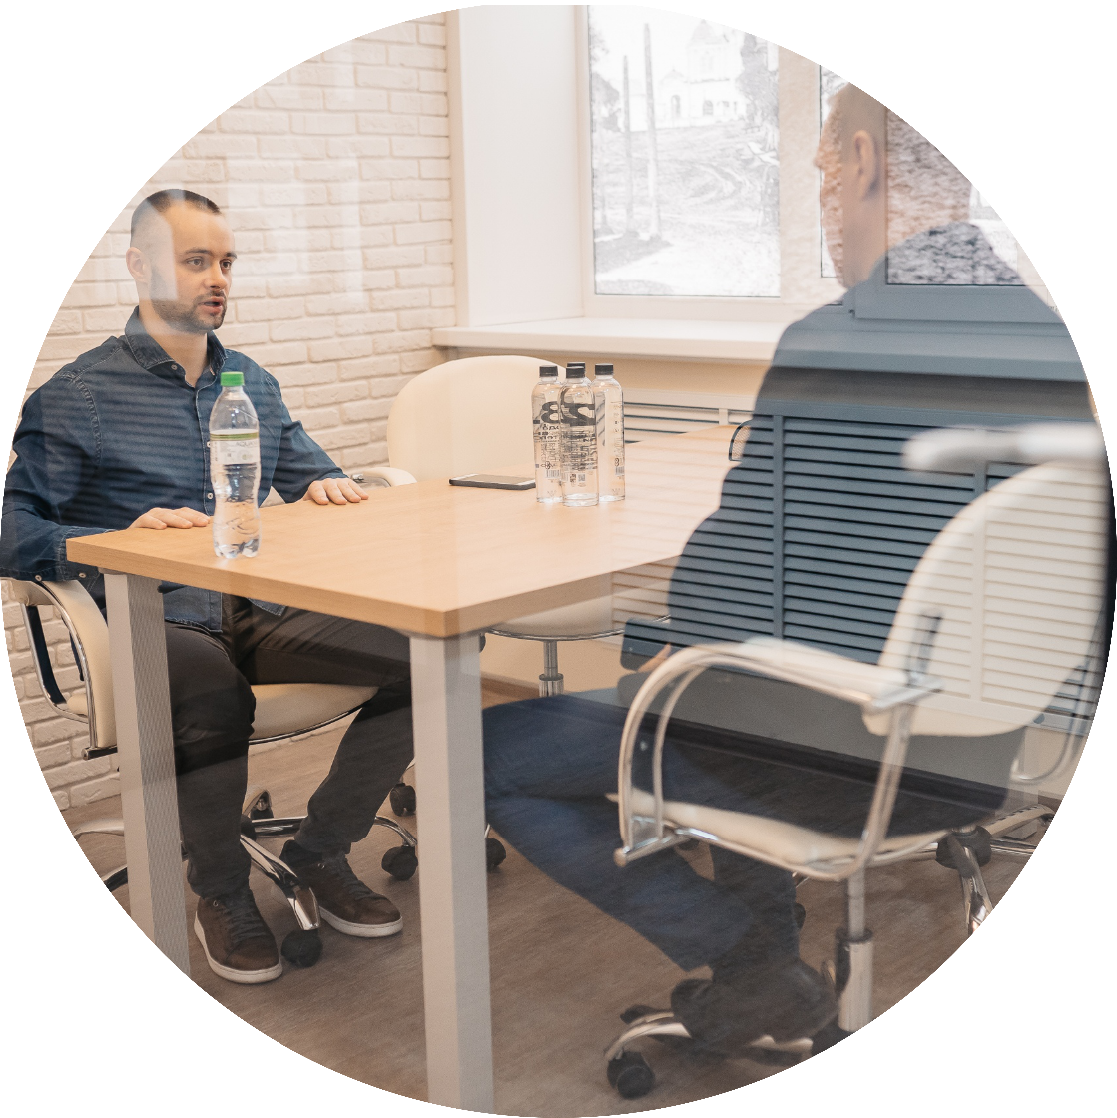
КОНСУЛЬТАЦИИ
Подбор государственной поддержки предпринимательства
Консультации на старте бизнеса
Консультации с привлечением профильных экспертов – юристов, экономистов, маркетологов, в сфере IT-технологий и др.
Консультации в сфере внешнеэкономической деятельности

Slide 7
Обучение
Обучение на старте бизнеса;
Семинары и тренинги;
Обучающие программы во всех муниципальных образованиях Тверской области;
Двухмесячные программы обучения для начинающих и действующих предпринимателей
Президентская программа подготовки управленческих кадров

Slide 8
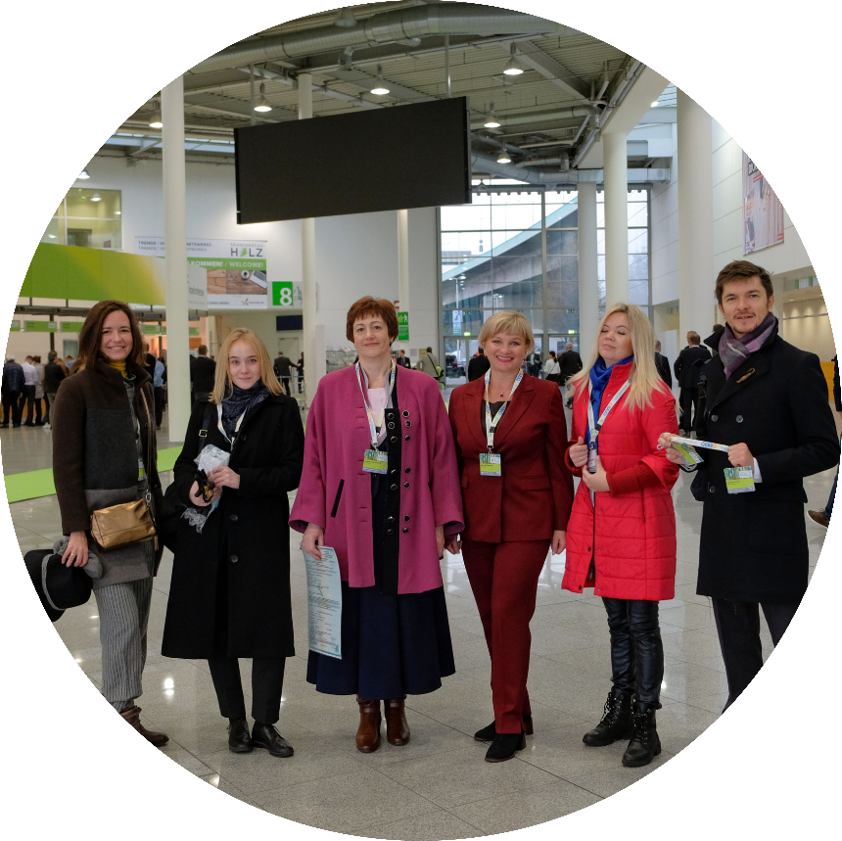
Бизнес-миссии и выставки в России и за рубежом

Slide 9
СОФИНАНСИРОВАНИЕ
Софинансирование маркетинговой компании
Патентирование российское и международное
Сертификация российская и международная
Размещение продукции на электронных торговых площадках

Slide 10
Имущественные меры государственной поддержки предпринимательства в Тверской области

Slide 11
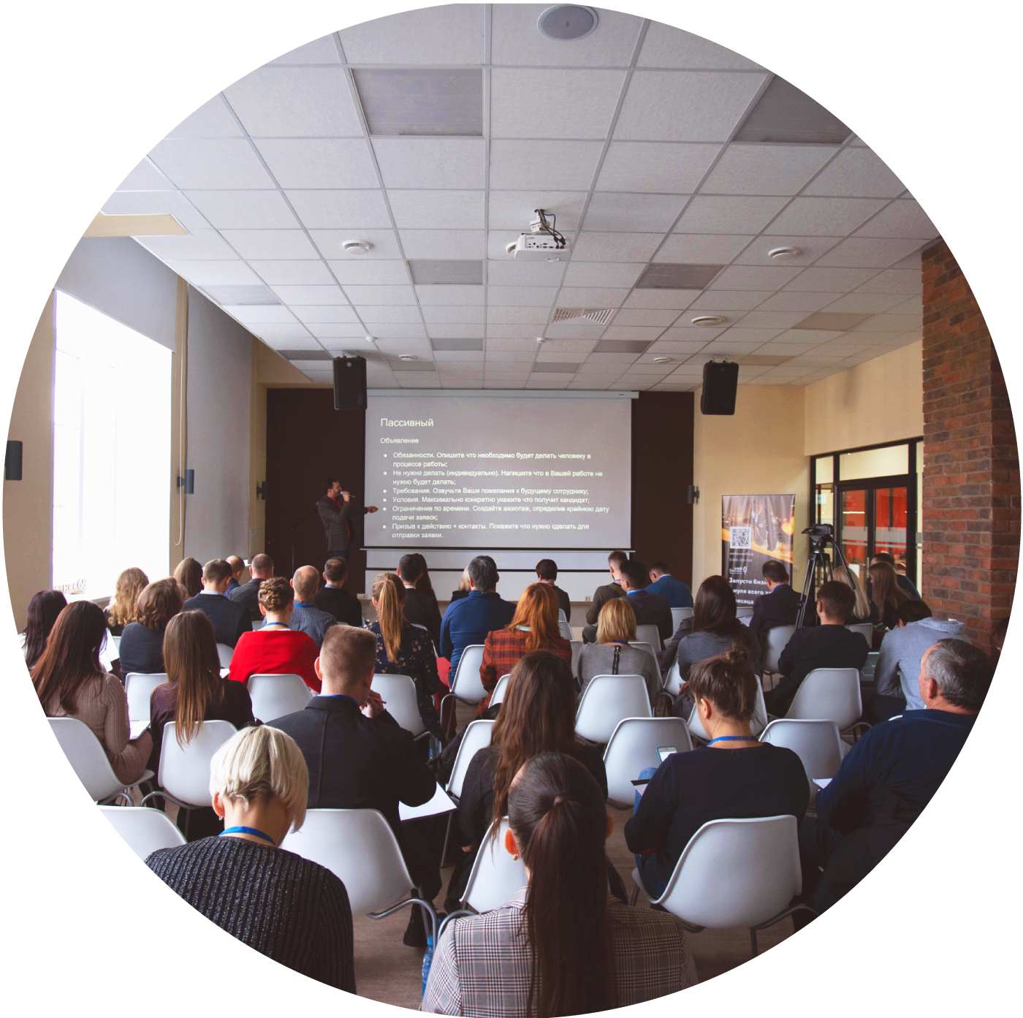
Центр «Мой бизнес»
Коворкинг
Переговорные комнаты
Конференц-зал
Использование информационно-правовых систем и программных продуктов для малого бизнеса

Slide 12
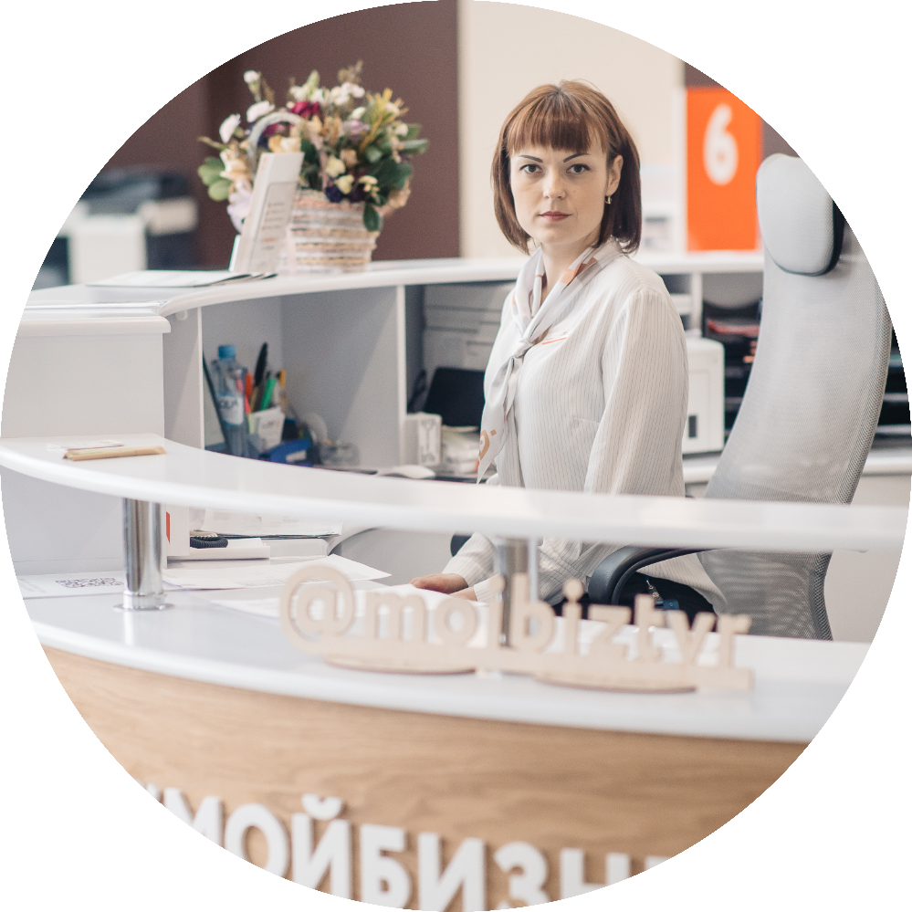
"Мой бизнес" - все институты развития бизнеса в одном окне!
Клиентская зона (стойка информации, консультации, меры поддержки, МФЦ для бизнеса)
Переговорные-комнаты
Коворкинг на 10 рабочих мест
Конференц-зал на 90 посадочных мест
Центр поддержки предпринимательства
Центр поддержки экспорта
Фонд содействия предпринимательству
Фонд развития промышленности
Центр развития агропромышленного комплекса
Венчурный фонд Тверской области

Slide 13
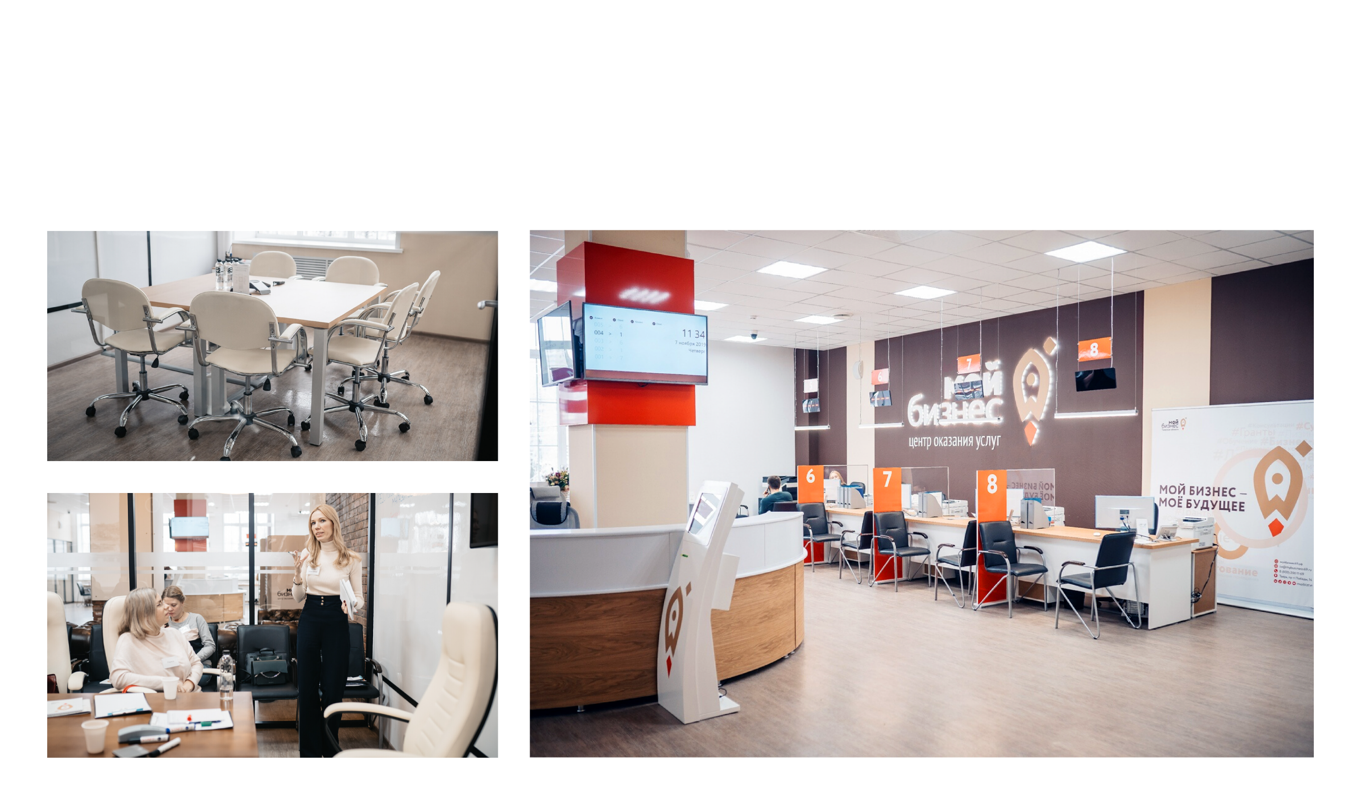
Центр оказания услуг «Мой бизнес» 1100 кв.м

Slide 14
Центр "Мой Бизнес" - функциональное пространство для предпринимателей
Все услуги в одном окне
Полноценное рабочее пространство для предпринимателей
Пространство для нетворкинга
Возможность проведения деловых переговоров
Консультации специалистов в момент обращения
Быстрое решение проблем предпринимателей
Понятная структура мер государственной поддержки
Диалог с властью
Мотивационная площадка

Slide 15
ПОДДЕРЖКА НАЧИНАЕТСЯ С КОНСУЛЬТАЦИИ. ОСТАВЛЯЙТЕ ЗАЯВКИ!
мойбизнес69.рф
to@mybusiness69.ru
8(800)200-11-69
8(4822)36-11-69
@moibiztvr

